Slide 1
LG42 IBS2.1 Oogsten, complexe machines.
Bedrijfseconomie – les 2

Slide 2
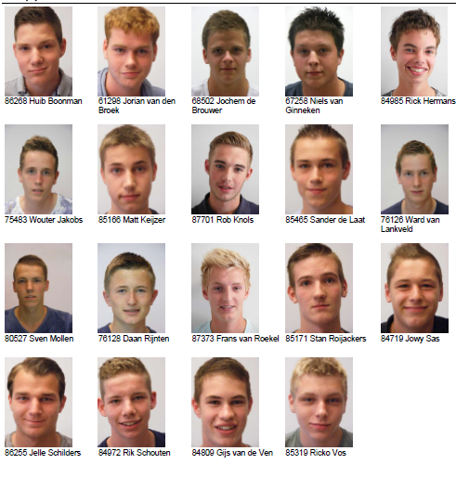
Aanwezigheidsregistratie

Slide 3
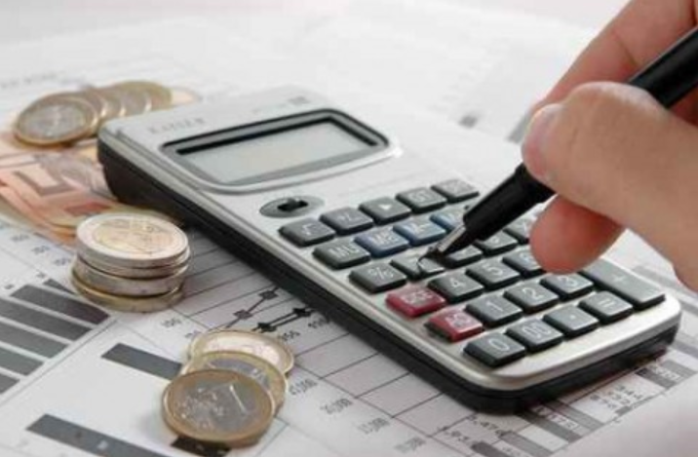
1. Tariefberekening Welk tarief vraag je aan de klant?

Slide 4
Welk tarief vraag je aan de klant?
Kostprijs
Concurrentie
Hoeveelheid werk
Grote verschillen tussen regio’s
Verschillen tussen bedrijven
Zelfs verschillen tussen klanten

Slide 5
Welke kosten heeft een machine?
Kunnen we een onderverdeling maken?

Slide 6
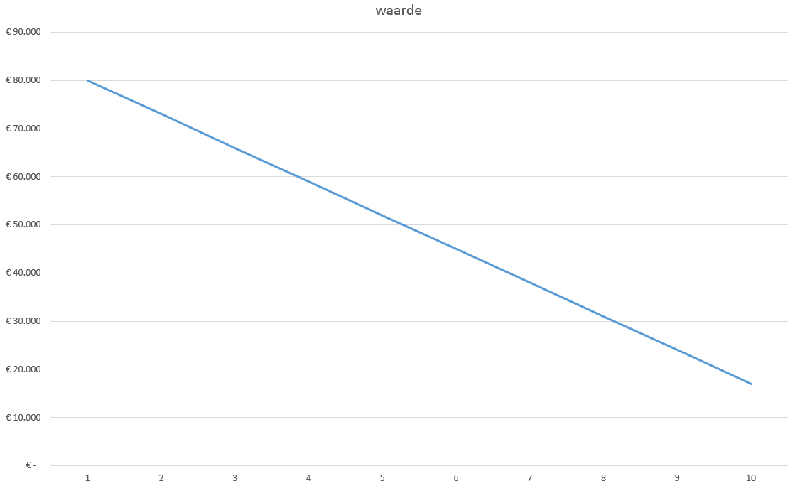
Waardevermindering productiemiddelen
Gebruik (of juist niet)
Slijtage
Modernere machines
Lineaire afschrijving

Slide 7
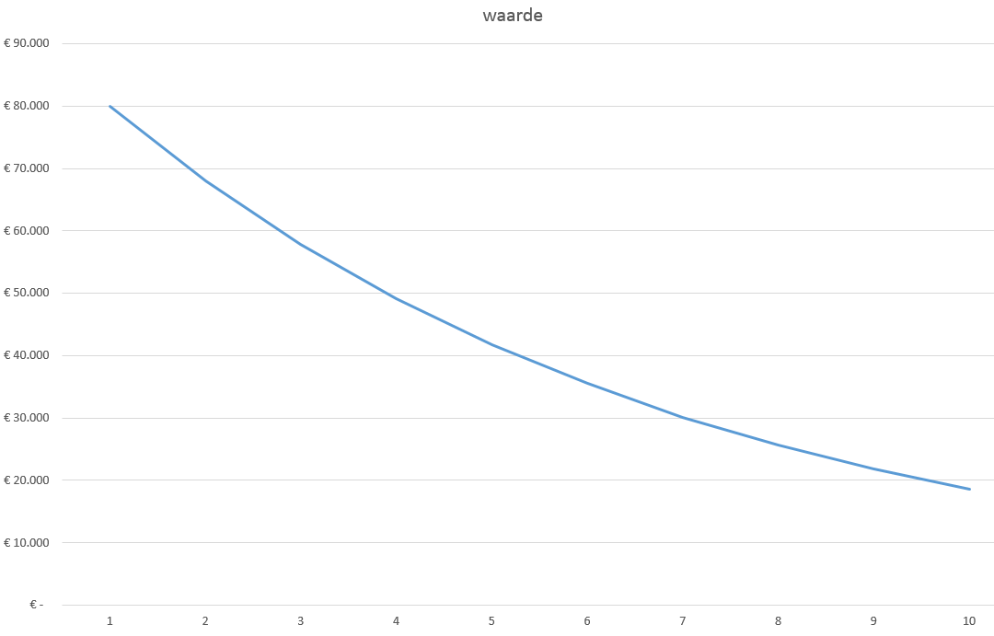
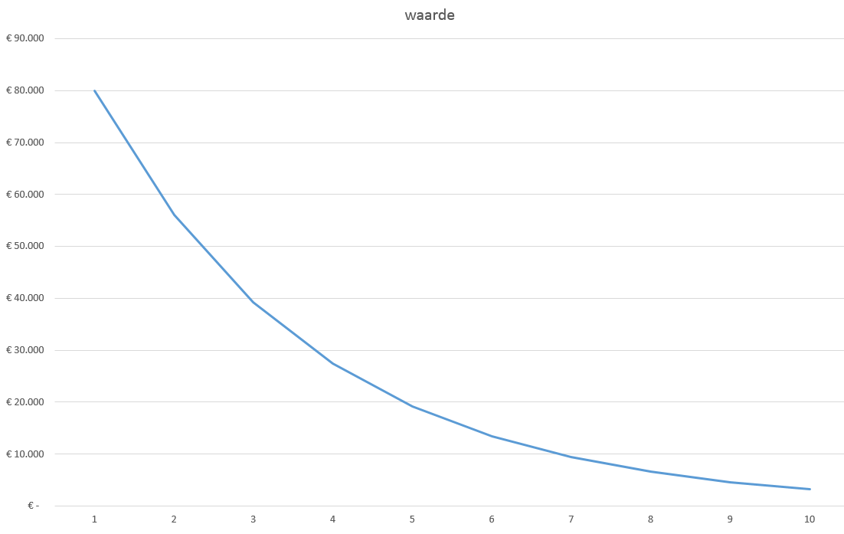
Degressief

Slide 8
Aanschafwaarde
Vervangingswaarde
Boekwaarde
Restwaarde
(economische) levensduur.

Slide 9
3 manieren van afschrijven
Vervangingswaarde – restwaarde
Economische levensduur
2. Vast percentage van de vervangingswaarde
3. Vast percentage van de boekwaarde

Slide 10
Overige kosten
Rentekosten.
Geld lenen kost geld
Eigen geld moet iets opleveren

Slide 11
Rentekosten
Aanschafwaarde + Restwaarde x de rentevoet
2

Slide 12
Opdrachten
Maak opdracht 13 t/m 16

Slide 13
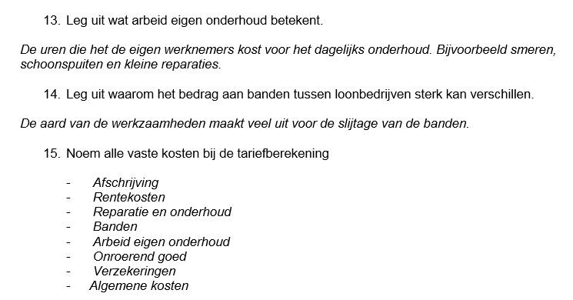

Slide 14
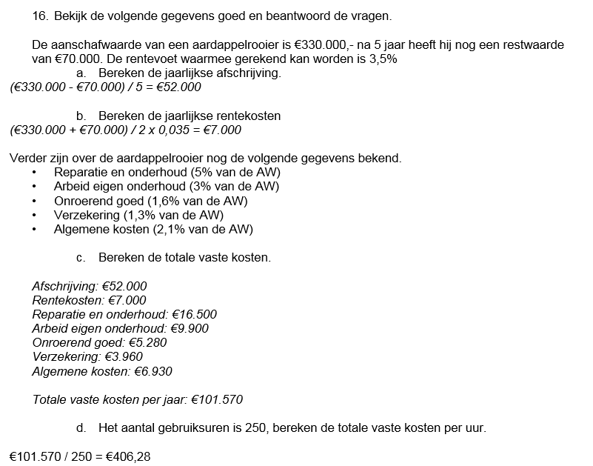

Slide 15
Overige vaste kosten
Reparatie en onderhoud (5%)
Arbeid eigen onderhoud (3%)
Banden (?)
Onroerend goed (1,6%)
Verzekering (1,3%)
Algemene kosten (2,1%)

Slide 16
Verzekering
WA (1%)
WA+brand (1,5%)
Beperkt casco
WA+ brand en diefstal (1,7%)
Beperkt casco
Allrisk / Casco (2,1%)

Slide 17
Totale vaste kosten
Totale vaste kosten per jaar
Afschrijving per jaar
Gemiddelde rentekosten per jaar
Reparatie en onderhoud
Banden
Arbeid eigen onderhoud
Onroerend goed
Verzekering
Algemene kosten +
Totale vaste kosten

Slide 18
Totale vaste kosten
Totale vaste kosten per uur
Gebruiksuren.
Hoeveel uur wordt een machine aan de klant verkocht.
Let op: niet altijd worden alle uren doorberekend.
Totale vaste kosten / gebruiksuren

Slide 19
Variabele kosten
Brandstof
Smeermiddelen
Arbeid

Slide 20
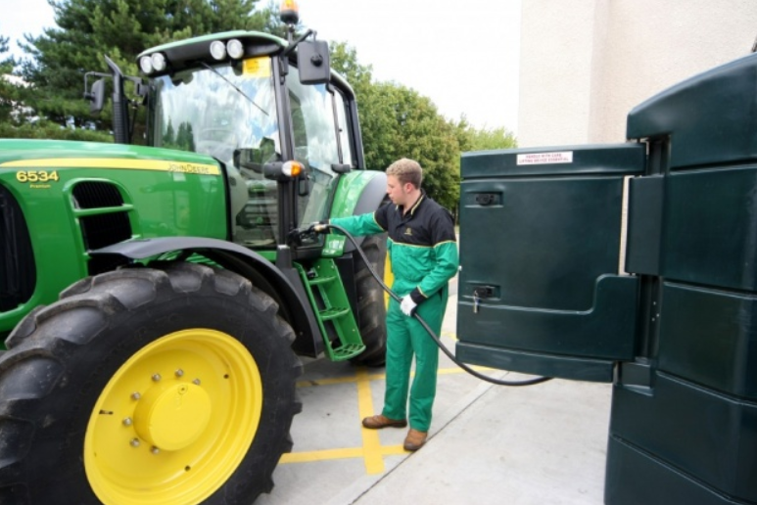
Brandstof
Waar hangt het verbruik van een trekker of machine van af?

Slide 21
Brandstof
Gemiddelde schatting
Aantal Kw x belastingspercentage
4
Trekker 2-wielaangedreven: 60%
Trekker 4-wielaangedreven: 70%
Zelfrijder: 80%
Alleen gebruiken als je het zelf niet weet

Slide 22
Smeermiddelen
Aan oliën en vetten wordt meestal 10% van de kosten aan diesel gerekend.
Ook hier: als je een preciezer getal hebt is dat beter!

Slide 23
Maak de opgaven
18 t/m 24

Slide 24
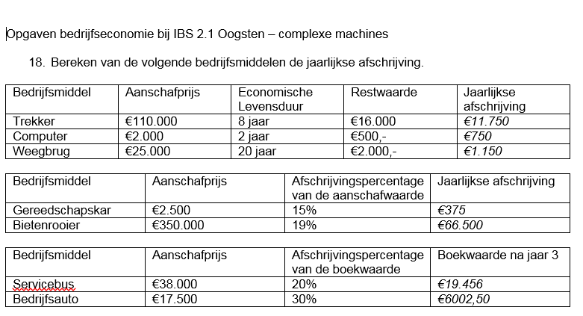

Slide 25
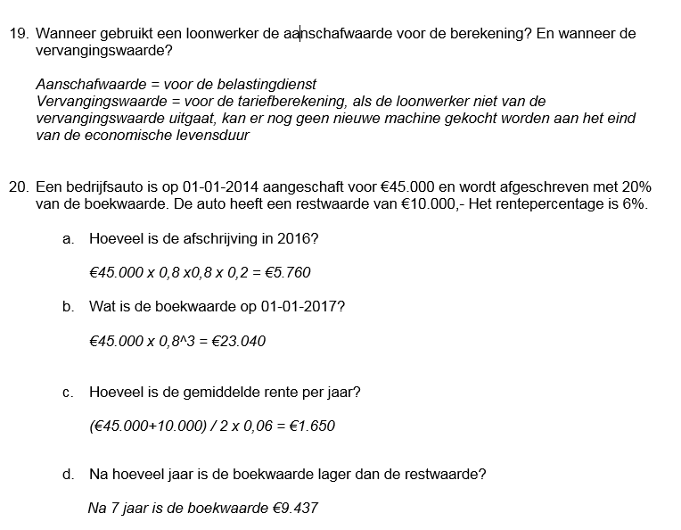

Slide 26
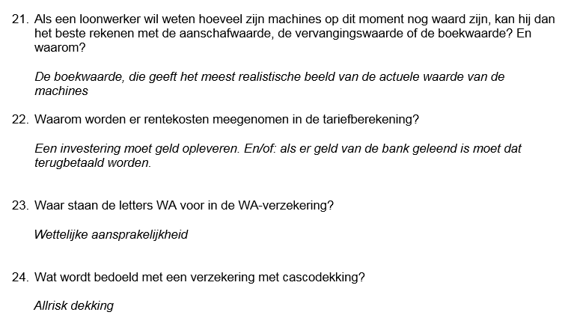

Slide 27
Vervolg
Maak de opgaven t/m 29

Slide 28
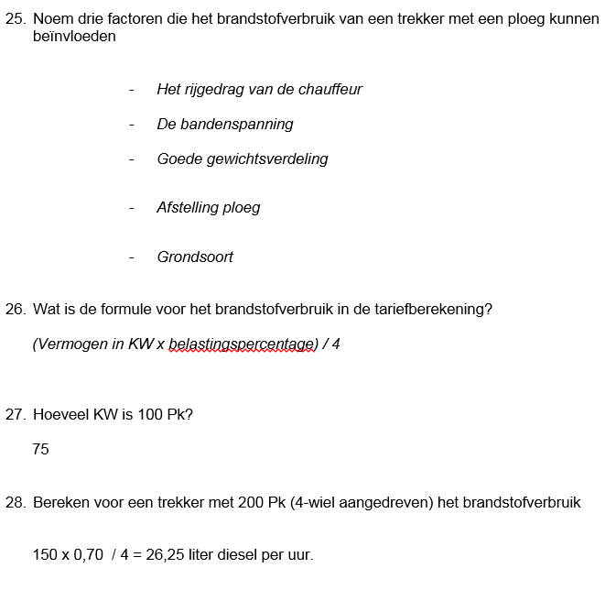

Slide 29
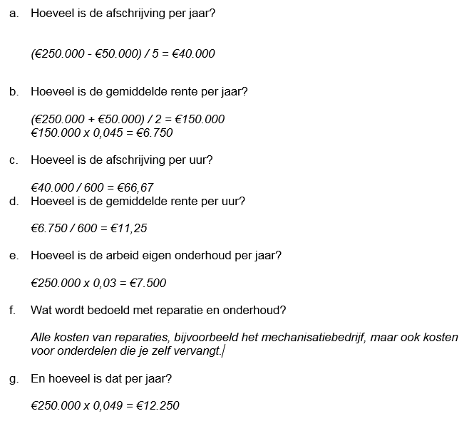

Slide 30
